Slide 1


Seminar
DIGITALIZACIJA ELEKTROENERGETSKOG SEKTORA
I IZAZOVI KIBERNETIČKE SIGURNOSTI
21. ožujka 2019.
Sigurnosno-tehnički aspekti
Zakona o kibernetičkoj sigurnosti operatora ključnih usluga i davatelja digitalnih usluga
u elektroenergetskim sustavima
Jure Šimundić
CS Computer Systems

Slide 2
Sigurnosno-tehnički aspekti Zakona u elektroenergetskim sustavima
Jure Šimundić
SADRŽAJ IZLAGANJA
Upravljanje rizicima
Odabrana poglavlja jednog sistem integratora
  Fizičko i logičko razdvajanje ključnih sustava
  Kontrola pristupa ključnim sustavima
  Zaštita od zlonamjernog programskog koda
  Preventivne provjere ranjivosti ključnih sustava
  Dnevnik aktivnosti ključnih sustava
Zaključak

Slide 3
Znam li …
Koliko mi je sigurnosti potrebno?

Slide 4
Upravljanje rizicima
Mjere za upravljanje rizikom operatora ključnih usluga
Članak 15.
Operatori ključnih usluga dužni su poduzimati tehničke i organizacijske mjere za upravljanje rizicima koje moraju obuhvatiti mjere za:
– utvrđivanje rizika od incidenata
– sprječavanje, otkrivanje i rješavanje incidenata i
– ublažavanje učinka incidenata na najmanju moguću mjeru.
1
IDENTIFIKACIJA
2
ZAŠTITA
3
DETEKCIJA
4
REAKCIJA
5
OPORAVAK

Slide 5
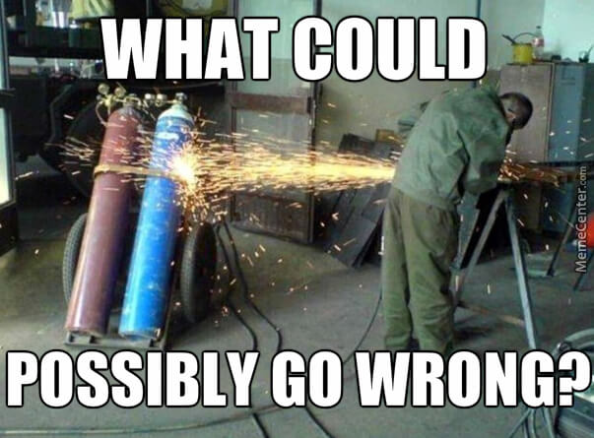
Upravljanje rizicima

Slide 6




Odabrana poglavlja
Preventivne provjere ranjivosti sustava
Fizičko i logičko razdvajanje ključnih sustava
Kontrola pristupa ključnim sustavima
Zaštita od zlonamjernog programskog koda
Procesna
mreža
Centar
Centar
Poslovna
mreža
Web Security
Mail Security
|proxy
EE objekti
EE objekti
Net Security
Endpoint Security

Slide 7
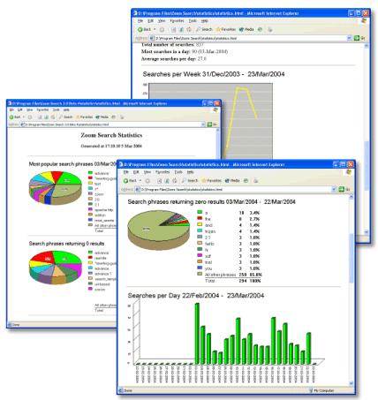





Odabrana poglavlja
Dnevnik aktivnosti ključnih sustava
SIEM
LOGS
LOGS
LOGS
LOGS
LOGS
LOGS
LOGS
LOGS
LOGS

Slide 8


Zaključak
C S
CS Computer Systems d.o.o
Prečko 1a | HR -10110 Zagreb
W. www.cs.hr
E. info@cs.hr

